Slide 1
Journey In The Dream
Выполнили: Фурсова К, Энгель В

Slide 2
Идея проекта
Путешествие во сне — игра в жанре RPG, в которой главная героиня попадает в мир своих снов. Чтобы не остаться здесь навсегда, ей нужно как можно скорее вернуться в реальность! Помогите ей преодолеть опасности, встречающиеся на её пути...

Slide 3
Управление
Управление:
cтрелки для передвижения
клавиша F для взаимодействия
левая кнопка мыши для игры в пятнашки

Slide 4
Правила и Особенности Геймплея
Чтобы пройти дальше, нужно найти особый предмет
При получении предмета запускается мини-игра Пятнашки
Мини-игра после выигрыша или через три минуты после старта пятнашек
Чтобы убрать фразу на экране, надо нажать пробел

Slide 5
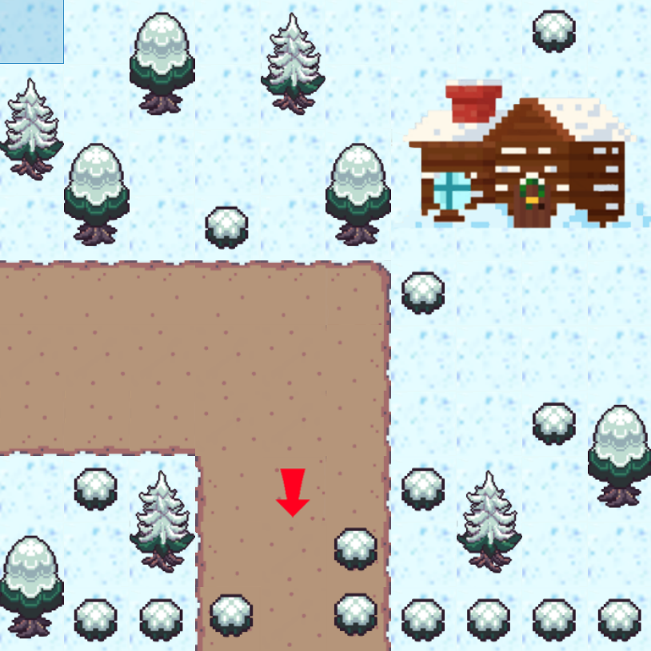
ИCпользованные ТЕХНОЛОГИИ И БИБЛИОТЕКИ
Pygame
Pytmx
Tiled

Slide 6
ОСНОВНЫЕ КЛАССЫ
Hero – главный герой
Level – уровень
Game – осуществление взаимодействий Hero и Level
Objects – объекты для взаимодействия
Minigame - пятнашки

Slide 7
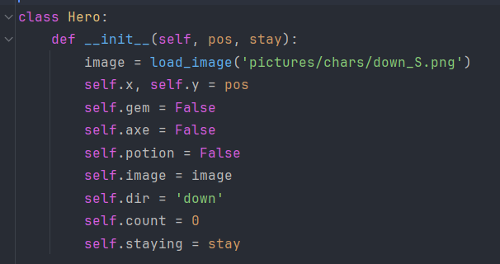
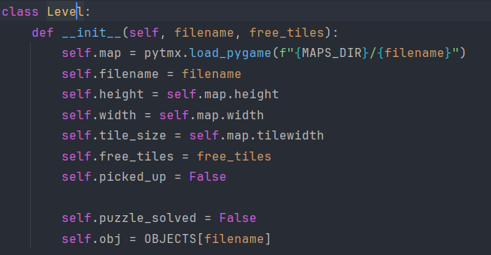
Hero
Level

Slide 8
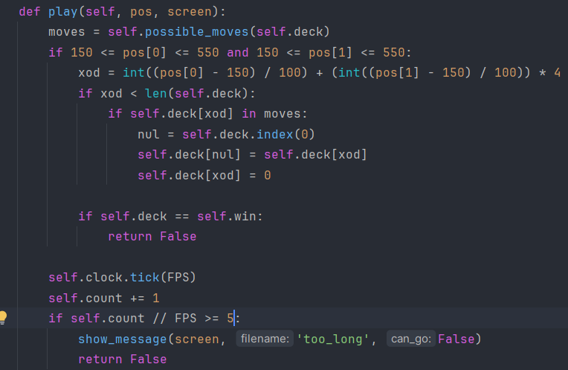
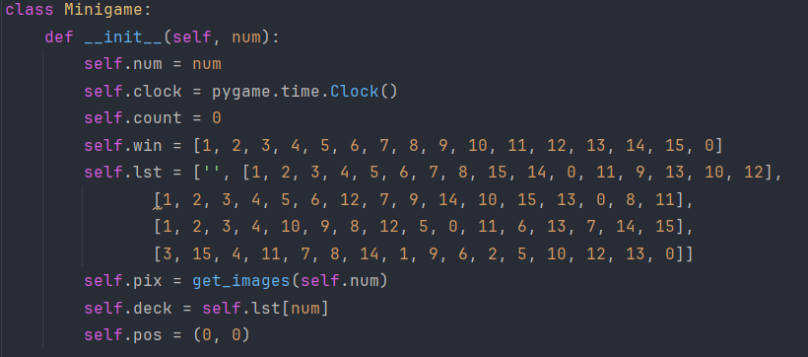
Minigame
Пятнашки

Slide 9
Планы на будущее
Вставить больше анимаций
Добавить музыку при взаимодействиях
Прописать диалоги
Улучшить систему перешмещения

Slide 10
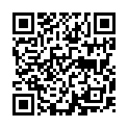
Ссылка

